Slide 1

离 散 数 学
Discrete Mathematics
授课教师：
单 位：
授课对象：
王少帆
信息学部
都柏林学院本科生

Slide 2
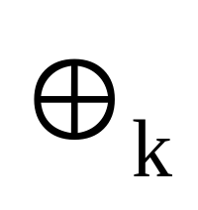
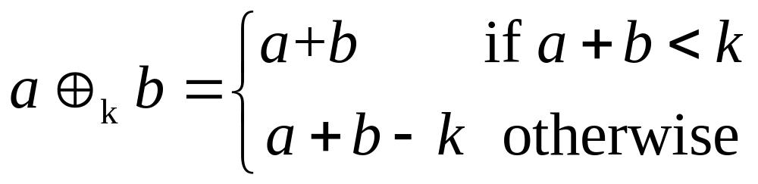
4.1 基本概念
A为非空集合,由A以及A上若干运算*₁,*₂,…,*_{k}构成的系统称为代数系统,简称代数,记为(A,*₁,*₂,…,*_{k})
模k加法:N_{k}={0,1,…,k-1},二元模k加法 定义为

Slide 3

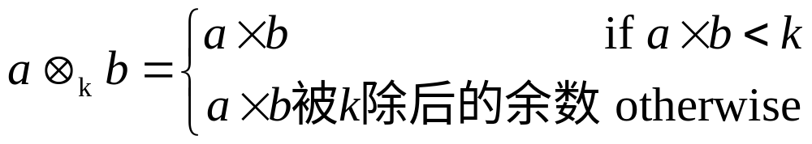
模k乘法:N_{k}={0,1,…,k-1},二元模k乘法 定义为
按位加运算：A是若干个n位二进制序列的集合,A上的按位加运算记作⊕满足:数码相同该位运算为0;数码不同该位运算为1

Slide 4
运算表：有限集上描述二元运算的方法
封闭：(A,*)是代数,对任何a,b∈A都有a*b∈A, 则称二元运算*对于A是封闭的close
交换律：(A,*)是代数,对任何a,b∈A都有a*b=b*a,则称*满足交换律,*是可交换运算commutative law

Slide 5
结合律：(A,*)是代数,对任何a,b,c∈A都有(a*b)*c=a*(b*c),则称*满足结合律,*是可结合运算associative law
等幂运算: (A,*)是代数,对任何a∈A都有a*a=a,则称*是等幂运算idempotence

Slide 6
分配律：(A,*,#)是代数,对任何a,b,c∈A都有
a#(b*c)=(a#b)*(a#c)
(b*c)#a=(b#a)*(c#a)
则称运算#对于*是可分配的,或称运算#对于*满足分配律distributive law

Slide 7
吸收律：(A,*,#)是代数,对任何a,b∈A都有
a*(a#b)=a#(a*b)=a
则称运算*和#满足吸收律absortive law
例：二元代数(R, max, min)

Slide 8
幺元：(A,*)是代数,若A中存在元素e使得e*a=a*e=a对任何a∈A成立,则称e为(A,*)的幺元identity element
若(A,*)中存在幺元,则幺元唯一
逆元：(A,*)是代数且含幺元e,对a∈A若存在b∈A使得a*b=b*a=e,则称b为a的逆元inverse element
假设(A,*)中*是可结合运算.若a∈A有逆元,则其逆元唯一
Notes:
满足交换律不满足结合律:a*b=ab+1 满足结合律不满足交换律：矩阵乘法

Slide 9
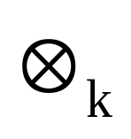
零元：(A,*)是代数,若A中存在元素θ使得θ*a=a*θ=θ对任何a∈A成立,则称θ为(A,*)的零元zero element
例:(R,+),(R,×),(N_{k},⊕_{k}),(N_{k}, )
若(A,*)中存在零元,则零元唯一

Slide 10
等幂元：(A,*)是代数,若a∈A满足a*a=a则称a为(A,*)的等幂元idempotent element
例：(R,+),(R,×),(N_{k},⊕_{k}),(N_{k}, )

Slide 11
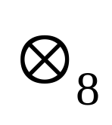
例：A={1,2,3,4},二元运算定义为a*b=max(a,b).
证明：*是可结合运算, 并指出(A,*)的幺元,零元,以及各元素的逆元
例：写出代数(N₈,⊕₈),(N₈, )的幺元、零元、各元素逆元
例:代数(R,*)定义运算a*b=ab+2(a+b+1) . 证明*是可结合运算,并指出(R,*)的幺元,零元,各元素逆元

